Slide 1

Работа с коллекциями в JavaScript
ORTDNIPRO.ORG/JS

Slide 2
1. Коллекции
(структуры данных)

Slide 3

Коллекции (структуры данных)
Коллекциями в языках программирования называют структуры данных предназначенные для хранения множества значений. Коллекции в JavaScript можно разделить на те которые хранят пары ключ => значение (массив Array, ассоциативные массивы Object и Map) и просто хранящие значения без индексации (множество – Set).
3

Slide 4
Коллекции в JavaScript
Большинство (но не все) коллекций построено по принципу хранения пар: ключ-значение и такие коллекции называют словари…
Массивы (с числовыми индексами) | Array
Ассоциативные массивы (со строковыми индексами) | Object
Словари (с ключом произвольного типа) | Map
Множество (без ключей, элементы не повторяются) | Set
Тип данных всех коллекций – object, все они построение на базе объектов.
4

Slide 5
2. Массивы (Array)

Slide 6

Массив / Array
Массив (с числовыми индексами) – коллекция хранящая неограниченное количество элементов (ячеек), у каждого из которых есть порядковый номер. Типы данных хранимых в ячейках массива не ограничены, в рамках одного массива в разных ячейках могут хранится разные типы данных, в том числе и другие (вложенные) массивы.
6

Slide 7
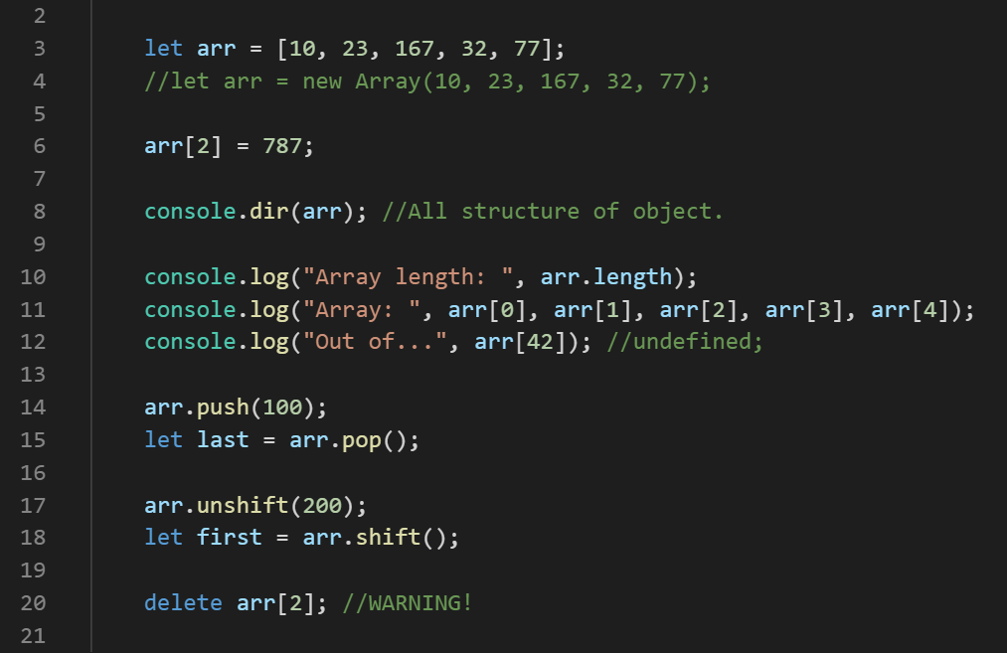
Базовые действия с массивом
Подробнее: https://learn.javascript.ru/array
7

Slide 8
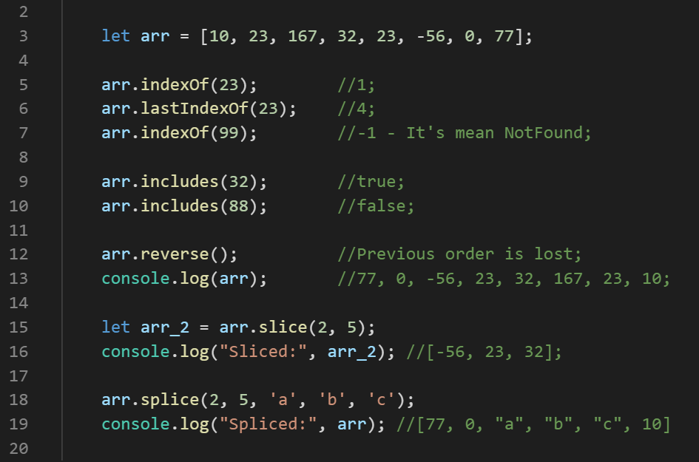
Полезные методы массива
Подробнее: https://learn.javascript.ru/array-methods
8

Slide 9
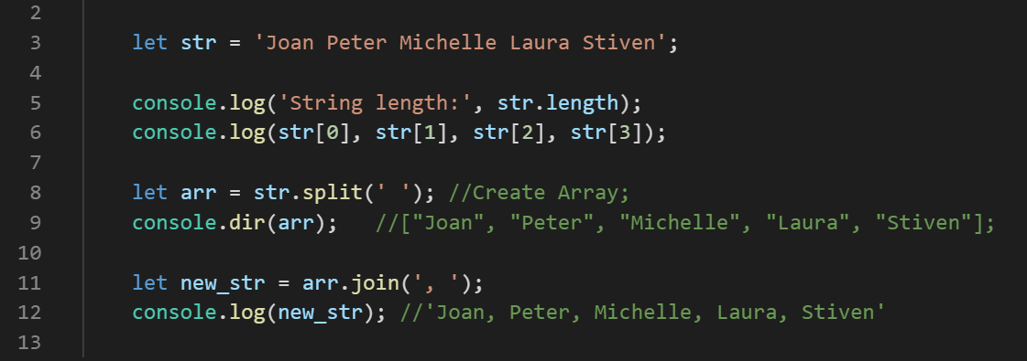
Псевдомассивы на примере строкового типа
Псевдомассивами называют структуры у которых есть возможность обратится к элементами при помощи синтаксиса […], а также возможность узнать количество элементов (.length), но, при этом, не являющиеся массивами и не обладающие функциональностью массивов. В частности строки не позволяют менять символы строки.
Подробнее: https://learn.javascript.ru/string
9

Slide 10
3. Оператор …
(spead оператор, оператор деструктуризации)

Slide 11
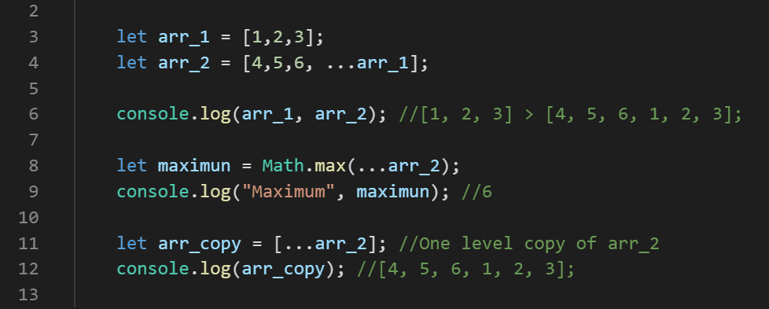
Оператор … (spread оператор)
Оператор … (spread оператор) находясь по правую сторону от оператор присвоения (или при передаче параметров функции) позволяет подставить всё содержимое массива или любого другого итерируемого (перебираемого), объекта.
Подробнее: https://learn.javascript.ru/string
11

Slide 12
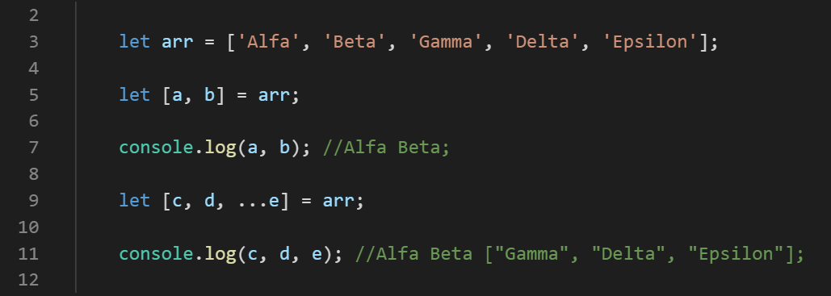
Деструктуризация массива
Деструктуризация массива – способ извлечь элементы массива для присваивания их значений отдельным переменным.
Подробнее: https://learn.javascript.ru/destructuring-assignment
12

Slide 13
4. Ассоциативный массив
(Object)

Slide 14
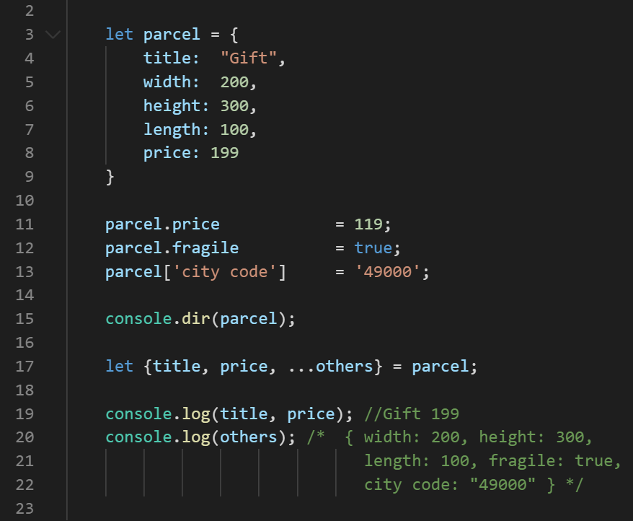
Базовые действия с объектом (ассоциативным массивом)
Ассоциативный массив это также коллекция вида ключ-значение, но в отличии от массивов ключом выступает не число, а строка. В JavaScript в качестве ассоциативных массивов выступают объекты (object - одноимённый тип данных). Можно сказать также, что объекты в JavaScript построены на базе концепции ассоциативных массивов. Объекты также могут быть подвержены деструктуризации. Понятие длинны (length) и последовательности элементов в ассоциативных массивах не применяется.
Подробнее: https://learn.javascript.ru/object
Подробнее: https://learn.javascript.ru/destructuring-assignment
14

Slide 15
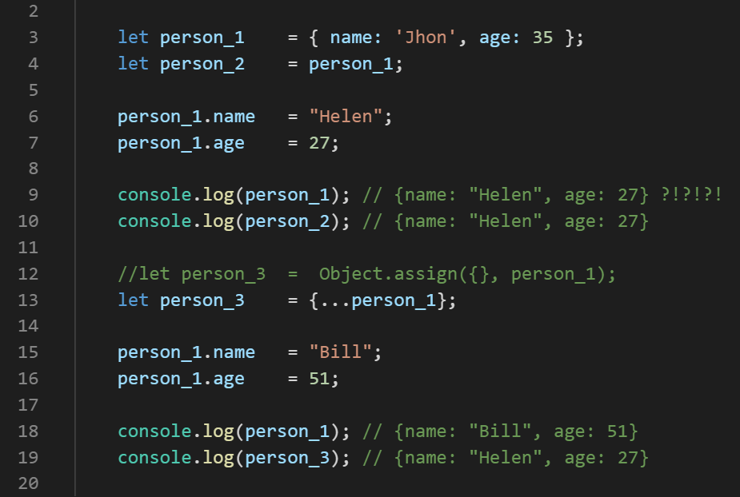
Объект - ссылочная структура
В переменных хранятся не сами объекты а ссылки на области памяти где они расположены, поэтому при «копировании» переменной присваивается ссылка на объект. И обе переменные позволяют работать с одним и тем же объектом. Если необходимо создать копию объекта, то помочь может оператор … или же метод Object.assign(…).
Подробнее: https://learn.javascript.ru/object
Подробнее: https://learn.javascript.ru/destructuring-assignment
15

Slide 16
object - ссылочная структура данных, т.е сам объект находится где-то в памяти, а в переменной находится только ссылка на него, поэтому когда мы копируем такую переменную в другую, то копируются только ссылки, а сам объект остаётся одним и тем же.
Объекты в JavaScript
ob
{ name: Ivan,
age: 33
}
ob2
16

Slide 17
Прототип это объект который «дополняет» своими свойствами и методами другой (дочерний) объект. Установить кто у объекта будет прототипом можно при помощи свойства __proto__.
Прототипы объектов
У объекта может быть объект-предок, в JavaScript его называют прототипом. Если требуемое свойство (или метод) не найден в объекте, то оно ищется у прототипа.
Благодаря прототипам в JavaScript можно организовать объекты в «цепочки» так, чтобы свойство, не найденное в одном объекте, автоматически искалось бы в другом (родительском).
Подробнее о прототипах мы поговорим в контексте «Объектно-ориентированного программирования» в JavaScript.
Подробнее: https://learn.javascript.ru/prototypes
17

Slide 18
5. Циклы в JavaScript

Slide 19
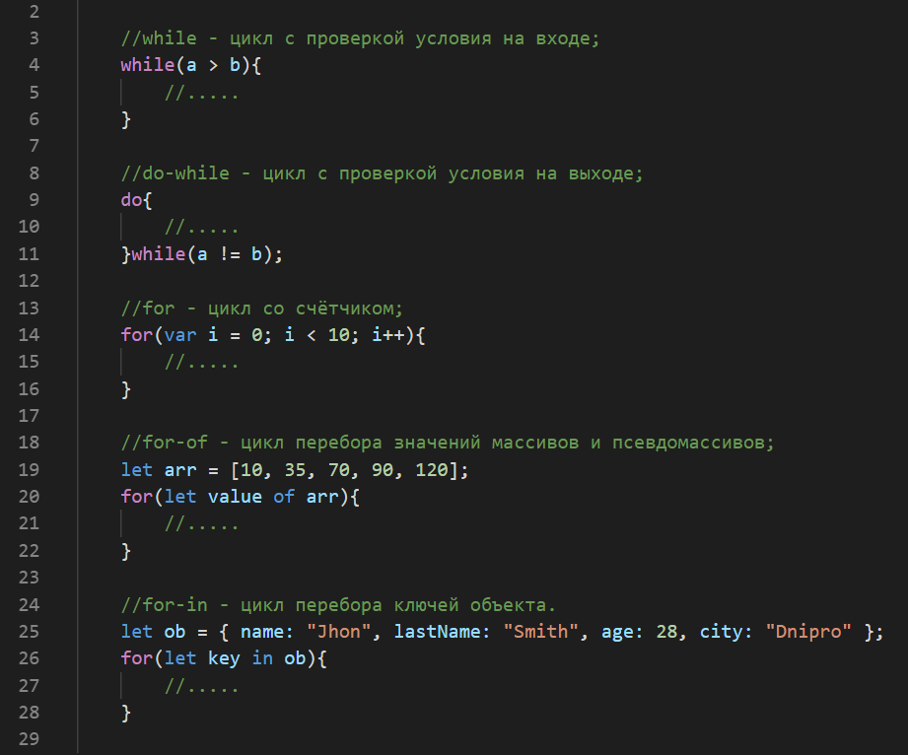
Циклы в JavaScript
JavaScript содержит большой набор из 5 циклов (в классическом понимании цикла как средства повторения фрагмента кода) и десяток «цикло-подобных» конструкций. Циклы в JavaScript ориентированны на широкий спектр задач: циклы по условию (на входе и на выходе), цикл со счётчиком, циклы для перебора ключей и значений в структурах данных.
19

Slide 20
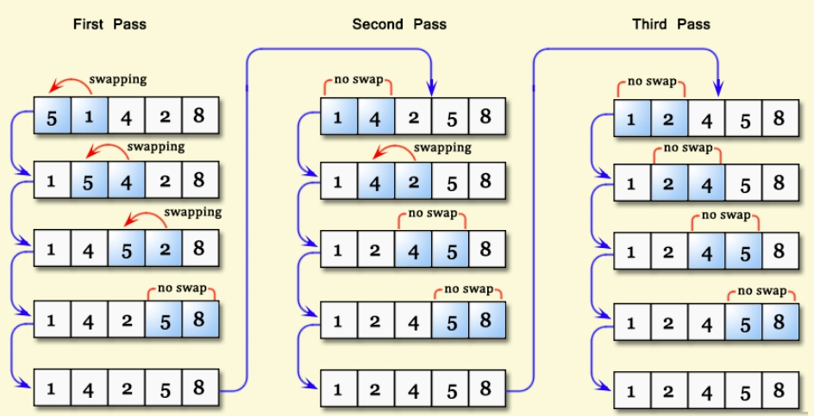
Сортировка данных (массивов)
Когда необходимо внести изменения в существующий набор данных.
Классический алгоритм «пузырьковой» сортировки.
Подробнее о алгоритмах сортировки: https://habrahabr.ru/post/204600/
20

Slide 21
6. Сложность алгоритма

Slide 22
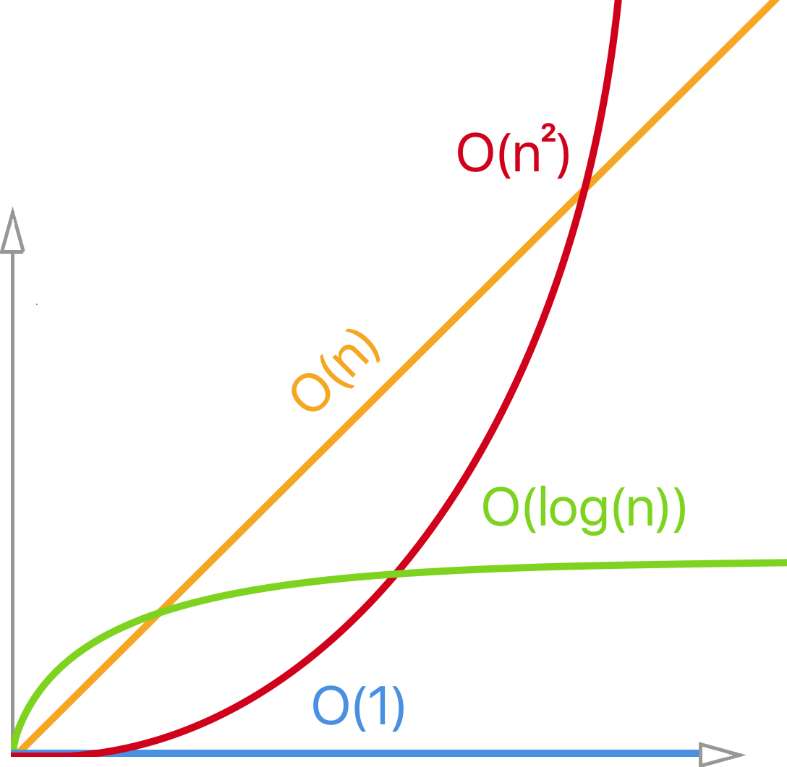
Оценка сложности алгоритма
(концепция Big O)
Зависимость времени выполнения (а по сути количества операций) от количества обрабатываемых данных
Подробнее:
https://www.youtube.com/watch?v=ZRdOb4yR0kk
22

Slide 23
7. JSON
(JavaScript Object Notation)

Slide 24
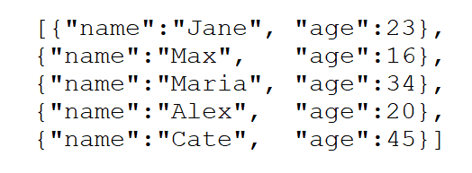
JSON (JavaScript Object Notation)
JSON - текстовый формат обмена данными, удобный для чтения и написания как человеком, так и компьютером. Основан на синтаксисе (правилах записи) массивов в JavaScript. Формат поддерживается практически во всех современных языках программирования.
http://www.json.org/json-ru.html
Для работы с форматом JSON у нас есть два методы: JSON.stringify(data) – который преобразует структуру данных в строковое представление, и метод JSON.parse(str) который делает обратное действие.
Подробнее: https://learn.javascript.ru/json
24

Slide 25

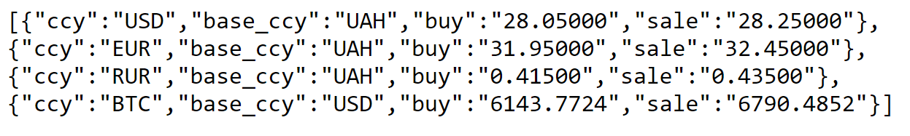
WebAPI построенные на обмене данными в формате JSON
Разработчикам доступно огромное количество сервисов которые предоставляющие доступ к данным в формате JSON. Такого рода сервисы носят название WebAPI.
https://api.privatbank.ua/
25

Slide 26
8. Немного практики

Slide 27
Задача: Вводится дата в формате ‘YYYY-MM-DD’ (например ‘2019-05-20’) необходимо преобразовать её в формат ‘20 травня 2019 р.’
27

Slide 28
На следующем занятии…

Slide 29
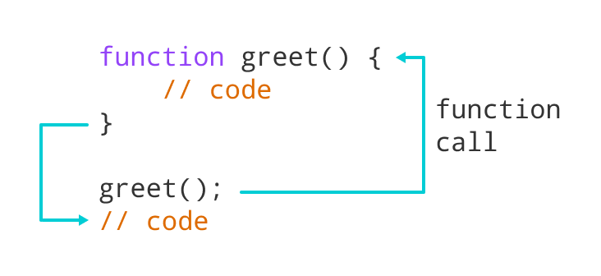
На следующем занятии
Детально о функциях в JavaScript

Slide 30
Домашнее задание
/сделать

Slide 31
Домашнее задание #B.2
Разработать скрипт, проверяющий знания (умение) таблицы умножения двузначных чисел. Скрипт должен задать пользователю 12 задач на умножение двузначных чисел. По результатам проверки, пользователю выставляется оценка (по 12 бальной шкале), а также выводиться два списка: верных ответов, и ошибочных ответов (с указанием какой ответ был правильный).
31

